Slide 1
1.3 算法案例
第四课时

Slide 2
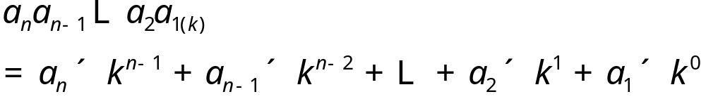
复习
1.“满几进一”就是几进制，k进制使用哪几个数字，k进制数化为十进制数的一般算式是什么？
2.利用k进制数化十进制数的一般算式，可以构造算法，设计程序，通过计算机就能把任何一个k进制数化为十进制数.在实际应用中，我们还需要把任意一个十进制数化为k进制数的算法，对此，我们作些理论上的探讨.

Slide 3


Slide 4
一.除k取余法
例1 二进制数101101_{（2）}化为十进制数是什么数？十进制数89化为二进制数是什么数？
2
89
余数
101101_{（2）}=2⁵+2³+2²+1=45.
2
44
1
2
22
0
2
11
0
2
5
1
2
2
1
2
1
0
0
1
89=1×2⁶+0×2⁵+1×2⁴+1×2³+0×2²+0×2¹+1×2⁰=1011001（2）.

Slide 5
上述化十进制数为二进制数的算法叫做除2取余法.
上述方法也可以推广为把十进制数化为k进制数的算法，称为除k取余法，例如 十进制数191化为五进制数是什么数？
余数
5
191
5
38
1
5
7
3
5
1
2
191=1231_{（5）}
0
1

Slide 6
若十进制数a除以2所得的商是q₀，余数是r₀，
即a=2·q₀+ r₀；
q₀除以2所得的商是q₁，余数是r₁，即q₀=2·q₁+ r₁；
……
q_{n-1}除以2所得的商是0，余数是r_{n}，即q_{n-1}= r_{n}，
那么十进制数a化为二进制数是什么数？
a=r_{n}r_{n-1}…r₁r₀₍₂₎

Slide 7
二.十进制化k进制的算法
根据上面的分析，将十进制数a化为二进制数的算法步骤如何设计？
第一步，输入十进制数a的值.
第二步，求出a除以2所得的商q，余数r.
第三步，把所得的余数依次从右到左排列.
第四步，若q≠0，则a=q，返回第二步；否则，输出全部余数r排列得到的二进制数.

Slide 8
利用除k取余法，将十进制数a化为k进制数的算法步骤如何设计？
第一步，输入十进制数a和基数k的值.
第二步，求出a除以k所得的商q，余数r.
第三步，把所得的余数依次从右到左排列.
第四步，若q≠0，则a=q，返回第二步；否则，输出全部余数r排列得到的k进制数.

Slide 9
将除k取余法的算法步骤用程序框图如何表示？
开始
输入a，k
求a除以k的商q
求a除以k的余数r
把所得的余数依次从右到左排列
a=q
否
q=0？
是
输出全部余数r排
列得到的k进制数
结束

Slide 10
该程序框图对应的程序如何表述？
开始
INPUT a，k
b=0
输入a，k
i=0
求a除以k的商q
DO
q=a\k
求a除以k的余数r
r=a MOD k
把所得的余数依次从右到左排列
b=b+r*10∧i
a=q
i=i+1
a=q
否
q=0？
LOOP UNTIL q=0
是
PRINT b
输出全部余数r排
列得到的k进制数
END
结束

Slide 11
练习巩固
例1 将十进制数458分别转化为四进制数和六进制数.
458
余数
6
458
余数
4
4
114
2
6
76
2
4
28
2
6
12
4
4
7
0
6
2
0
4
1
3
0
2
0
1
458=13022_{（4）}=2042_{（6）}

Slide 12
例2 将五进制数3241_{（5）}转化为七进制数.
30241_{（5）}=3×5⁴+2×5²+4×5+1=1946.
余数
7
1946
7
278
0
30241_{（5）}=5450_{（7）}
7
39
5
7
5
4
0
5

Slide 13
小结
1.利用除k取余法，可以把任何一个十进制数化为k进制数，并且操作简单、实用.
2.通过k进制数与十进制数的转化，我们也可以将一个k进制数转化为另一个不同基数的k进制数.

